Slide 1
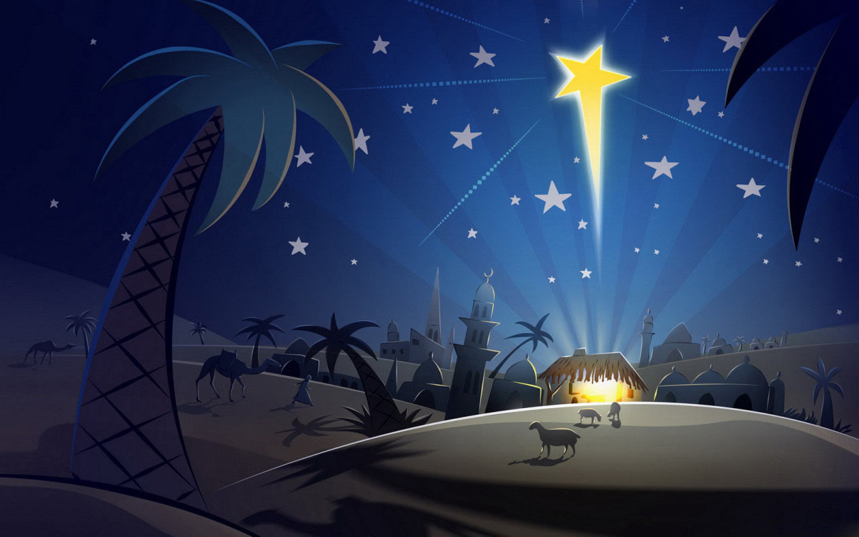
BUON CONPLEANNO
GESU’!
BUON SANTO
NATALE !

Slide 2
La luce del
Natale
Un pensiero affettuoso
un sorriso gioioso,
una visita a sorpresa
un’attenzione inattesa…
Una coccola, una carezza,
uno sguardo con tenerezza
e significa oh sì molto,
il tuo cuore in ascolto…
Oggi a Gesù diventa vicino
chi ha la grazia di tornare bambino
ed ogni giorno diventa Natale
se hai tu dentro un Amore speciale…
Troveremo allora e questo ci piace
nel nostro presepe, fortissima, la Luce
S. Vezzuto

Slide 3
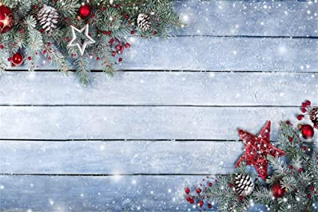
https://www.youtube.com/watch?v=uhoY5OrWj2A
Dopo che hai partecipato alla festa di compleanno di Gesù,
Ricordati di scrivere come l’hai vissuta.
BUON NATALE

